Slide 1

Curso práctico multiplataforma de Tratamiento Digital de la Imagen con Jupyter
Ana Cuevas Bravo

Slide 2
Índice
Introducción
Objetivos
Infraestructura
Prácticas en Jupyter
Ejemplo práctica 5
Ejemplo prácticas 7: Diferencias en Watershed
Conclusiones

Slide 3
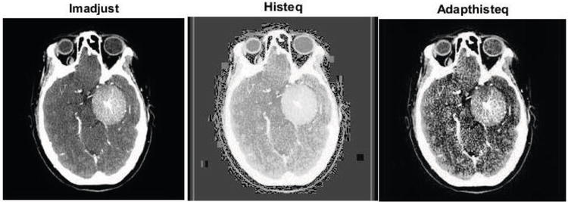
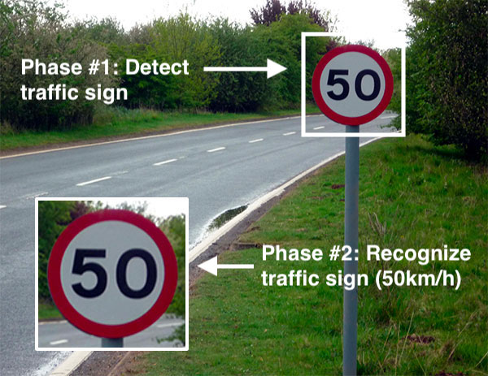
Introducción
Tratamiento Digital de la Imagen
Definición de imagen digital
Aplicaciones:
Medicina
Geografía
Visión artificial y robótica
Seguridad
Teléfonos móviles

Slide 4
Objetivos
Objetivos
Metodología
Crear una versión de las prácticas de la asignatura de Tratamiento Digital de la Imagen en Python con enunciados en inglés
Subobjetivos:
Migrar a Python
Ampliar enunciados
Traducir al inglés
Repaso de teoría
Análisis de práctica original
Crear cuadernillo y dividir práctica
Código en Python
Comprobación de resultados
Realizar enunciado

Slide 5
Infraestructura
Cuadernillos Jupyter
Prácticas en Matlab
Tratamiento y visualización en Python
Bibliotecas específicas:
OpenCV
Numpy
Scikits
Learn
Image
Matplotlib
Interfaz web código libre
Modelo cliente-servidor
Ejecutable desde navegador
Celdas:
Markdown
Código Python ejecutable
Gran capacidad didáctica
Parte práctica de la asignatura
Carpeta en el aula virtual
Enunciado en PDF
Desarrollo en Matlab
Aportaciones de la profesora

Slide 6
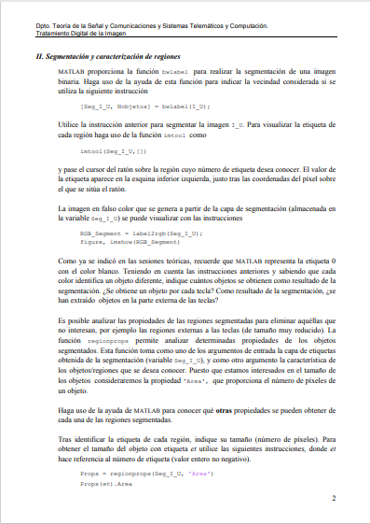
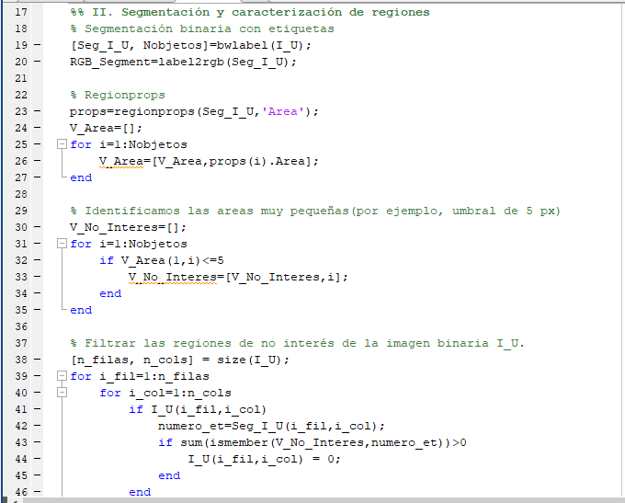
Prácticas de TDI en Matlab

Slide 7
Prácticas de TDI en Matlab
Imagen
Video
Introducción al tratamiento de imagen
Filtrado en el espacio
Filtrado en frecuencia
Segmentación: Binaria
Segmentación II: K-medias
Morfología binaria
Análisis de imagen: Watershed
Introducción a las herramientas de video y estimación de movimiento
Filtrado de video

Slide 8
Prácticas en Python
Ampliación de los enunciados
Traducción al inglés
Cambios en las imágenes utilizadas
Guía de instalación

Slide 9
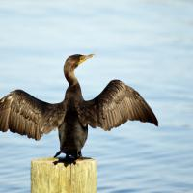
Ejemplo: Práctica 5
Objetivo de la práctica: segmentar el cuerpo del cormorán en la imagen usando K-medias
Sistema de ensayo y error
4 apartados:
RGB
LAB
Filtro de textura
Mixto

Slide 10
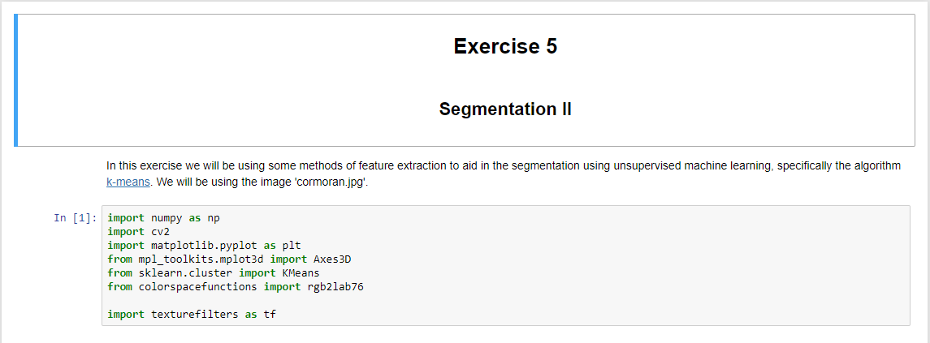
Introducción a la práctica

Slide 11
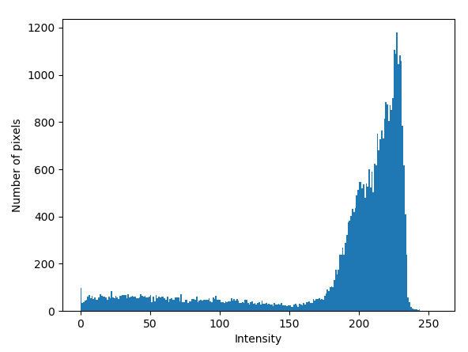
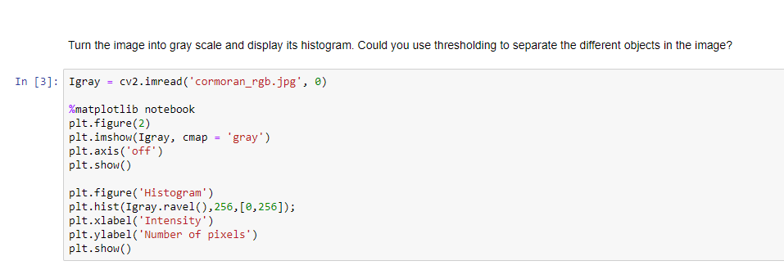
Introducción: Análisis e histograma
Se invita a inspeccionar la imagen
Uso de histograma en prácticas anteriores

Slide 12
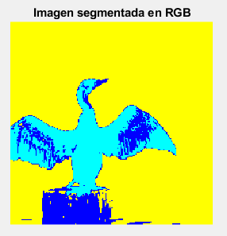
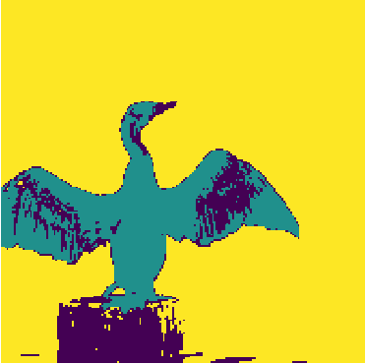
Apartado 1: RGB
K-medias con las características de color RGB

Slide 13
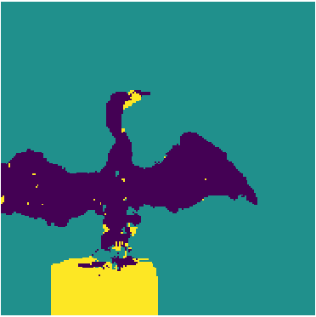
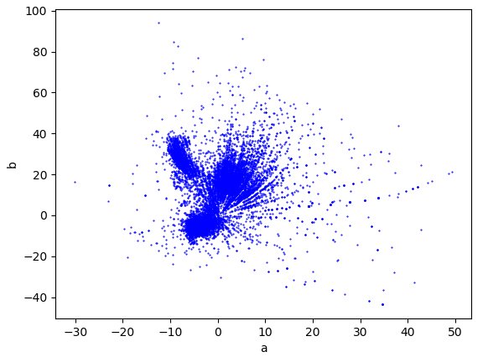
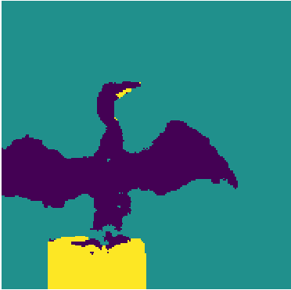
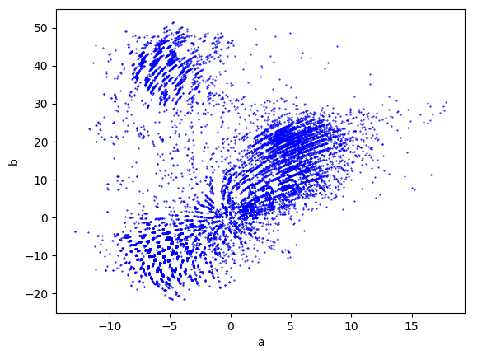
Apartado 2: LAB
Lab76
Lab espacio de color
Diferentes normas: 1976 Vs 1999
Necesidad de una nueva función
Se programa siguiendo la versión de Matlab de guía
Resultados idénticos
Lab99

Slide 14
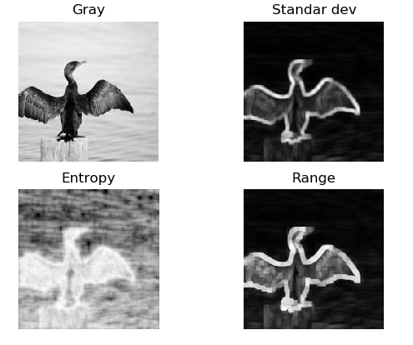
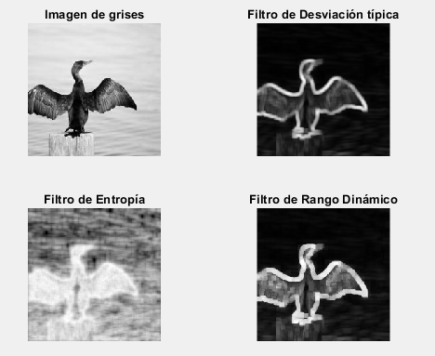
Apartado 3: Filtros de textura
Filtros de textura definidos por características estadísticas
3 filtros:
Entropía: Se encuentra alternativa
Rango: Se tiene que programar
Desviación típica: Se tiene que programar
Resultados iguales
Python
Matlab

Slide 15
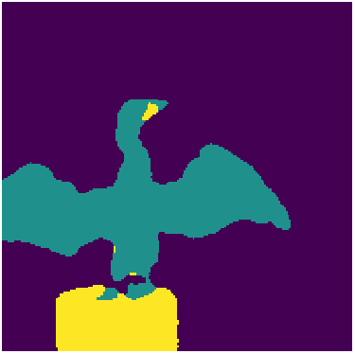
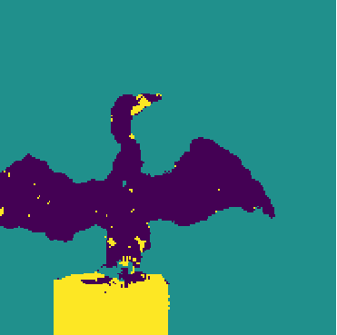
Apartado 4: Mezcla de características
Se mezclan características de textura y color para segmentar
Se escogen ab y la entropía
Necesario estandarizar
Resulta en sobresegmentación
Se repite el proceso realizando un preprocesado: filtro de media sobre ab

Slide 16
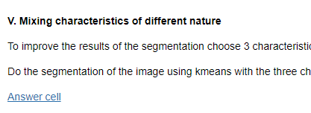
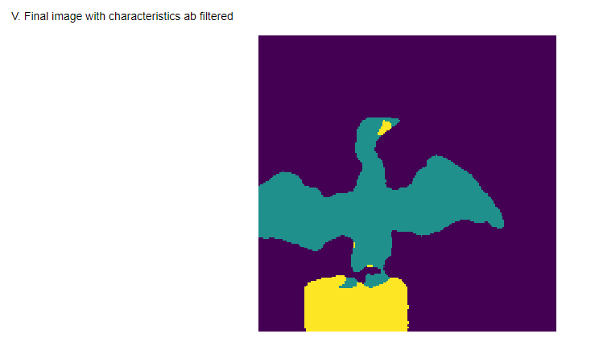
Bonus: celdas respuesta
Se han añadido enlaces a celdas respuesta para ayudar al alumno

Slide 17
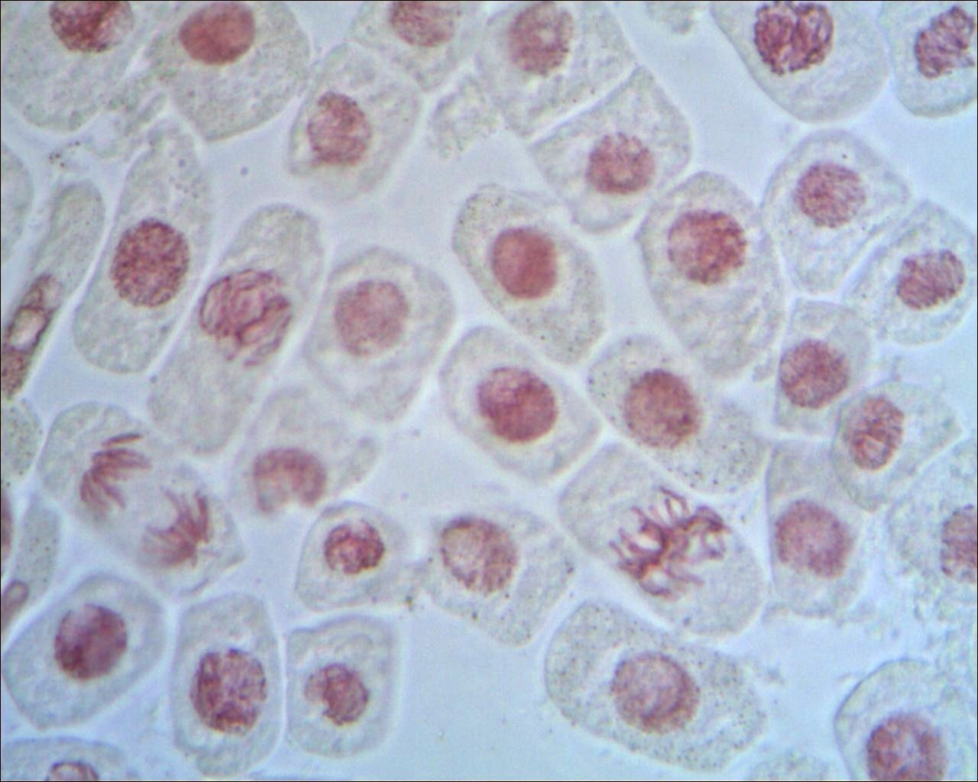
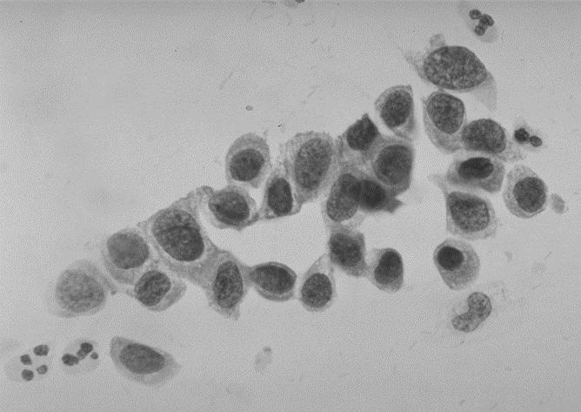
Práctica 7
Práctica con mayores diferencias
Cambio de imagen
Modificar la práctica de Matlab

Slide 18
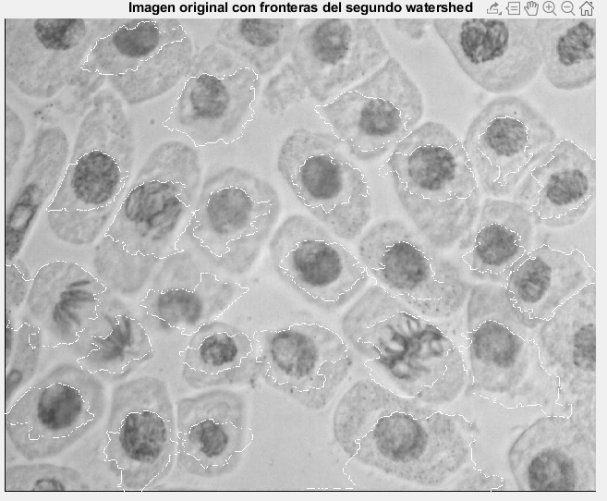
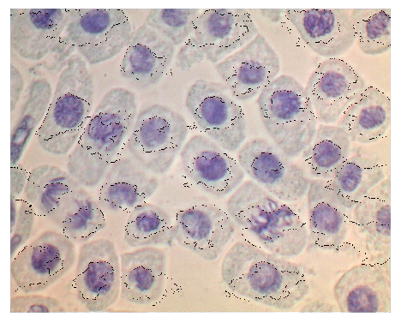
Otras diferencias
Padding en funciones de morfología
Tipos de padding
En Matlab: 0 y 1
Open CV: mirror
Diferencias en los bordes
No crea diferencia al final por clearborder
Función de Watershed
De uno a dos argumentos
Matlab sin marcadores
Dos opciones en Python:
OpenCV
Ski-image

Slide 19
Conclusiones y trabajos futuros
Conclusiones
Trabajos futuros
Se ha cumplido el objetivo principal
Prácticas 2, 3, 4, 5 y 6 cambios mínimos
Prácticas 1, 7, 8 y 9 cambios más significativos
Implementar en la asignatura
Implementar en Robotics academy
Mejoras en el código: RGB2ind
Mejora video
Contribuir a biblioteca

